Slide 1
DS221-02주차-과제-v11
2018125054 이해찬

Slide 2
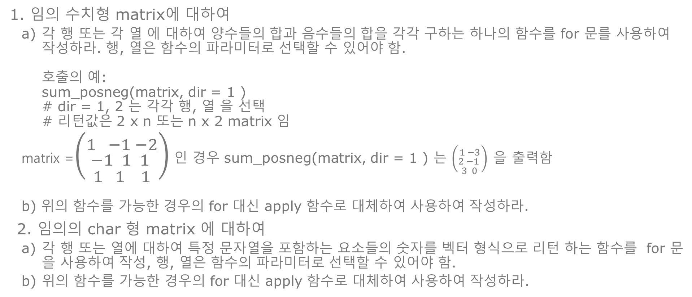
과제 내용
임의 수치형 matrix에 대하여
각 행 또는 각 열 에 대하여 양수들의 합과 음수들의 합을 각각 구하는 하나의 함수를 for 문를 사용하여 작성하라. 행, 열은 함수의 파라미터로 선택할 수 있어야 함. 호출의 예: sum_posneg(matrix, dir = 1 ) # dir = 1, 2 는 각각 행, 열 을 선택 # 리턴값은 2 x n 또는 n x 2 matrix 임
matrix =$\left({1 −1 −2 \atop \begin{aligned}−1 1 1 \\ 1 1 1\end{aligned}}\right)$ 인 경우 sum_posneg(matrix, dir = 1 ) 는 $\left({1 −3 \atop \begin{aligned}2 −1 \\ 3 0\end{aligned}}\right) 을$ 출력함
b) 위의 함수를 가능한 경우의 for 대신 apply 함수로 대체하여 사용하여 작성하라.
임의의 char 형 matrix 에 대하여
각 행 또는 열에 대하여 특정 문자열을 포함하는 요소들의 숫자를 벡터 형식으로 리턴 하는 함수를 for 문을 사용하여 작성, 행, 열은 함수의 파라미터로 선택할 수 있어야 함.
위의 함수를 가능한 경우의 for 대신 apply 함수로 대체하여 사용하여 작성하라.

Slide 3
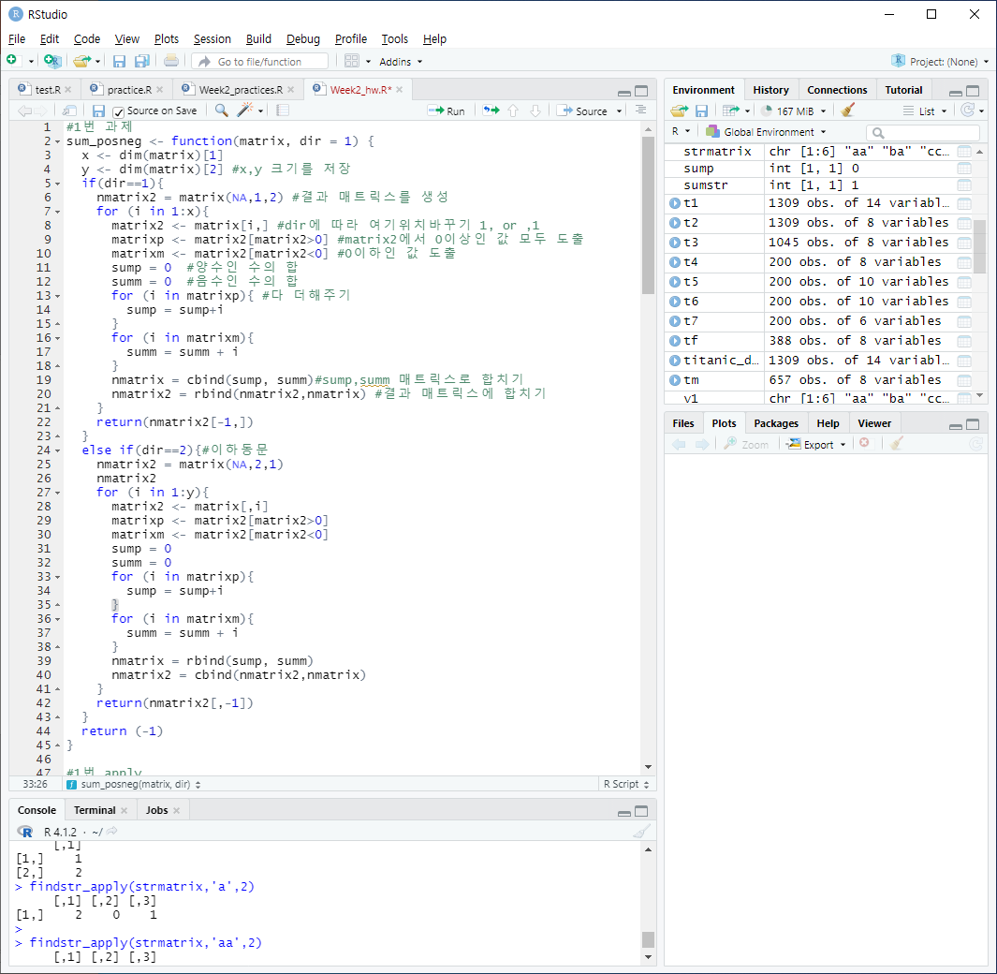
1번
리턴을 Return(nmatrix2[-1,]) 이렇게 한이유 :
결과 매트릭스를 생성할 때 NA값으로 첫째 행을 채우기 때문에 이를 없앴다.
2. for (i in 1:x){
matrix2 <- matrix[i,] }
이러한 식을 이용해 matrix의 행, 열을 각각 따로 계산한다.
3. nmatrix = cbind(sump, summ) nmatrix2 = rbind(nmatrix2,nmatrix)
결과 매트릭스에 합치기위해 sump, summ을 각각 nmatrix에 합치고, 이를 또 결과매트릭스에 합친다.

Slide 4
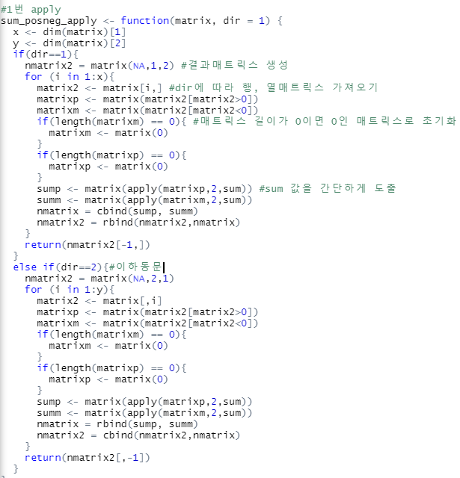
1번_apply
sump <- matrix(apply(matrixp,2,sum)) summ <- matrix(apply(matrixm,2,sum))
Apply 함수를 이용하여 sump, summ을 for문이 아니라 간단하게 구해줬다.

Slide 5
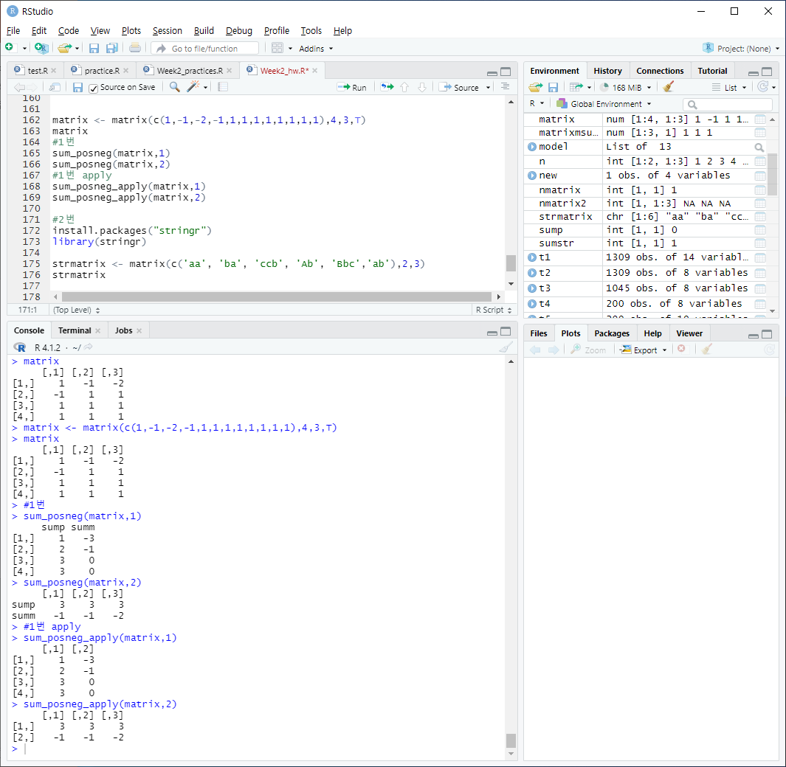
1번 출력값
실행 소스

Slide 6
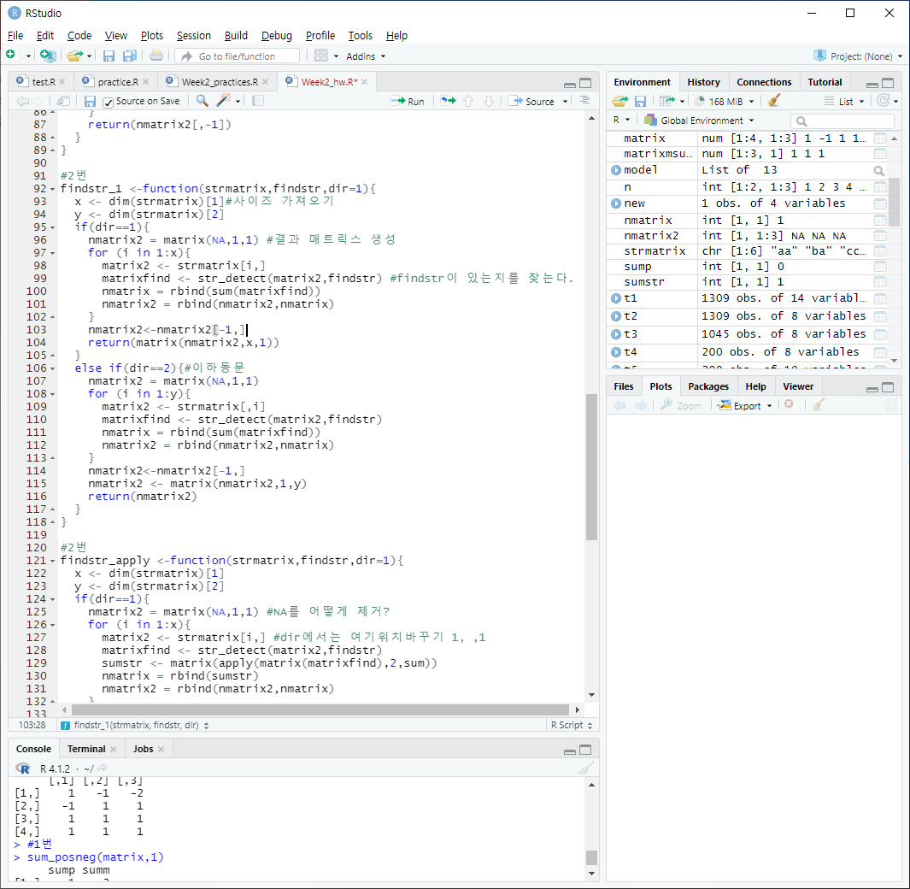
2번
install.packages("stringr")
library(stringr)
matrixfind <- str_detect(matrix2,findstr)
Stringr 라이브러리에 있는 str_detec함수 사용하여 findstr이 있는지 T,F로 찾는다.
2. nmatrix = rbind(sum(matrixfind))
를 사용하여 T면 1, F면 0이 더해짐으로 그 개수를 찾는다.

Slide 7
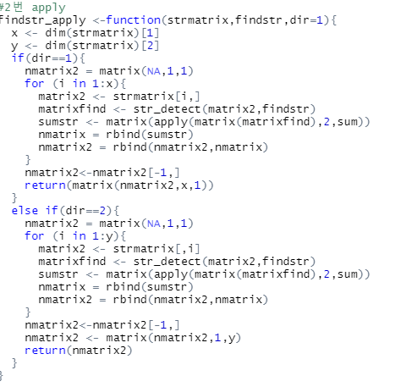
2번_apply
1. sumstr <- matrix(apply(matrix(matrixfind),2,sum))
Apply를 사용하여 T,F로 되어있는 matrixfind를 간단하게 더한다.
2. nmatrix2<-nmatrix2[-1,]
return(matrix(nmatrix2,x,1))
결과매트릭스를 return할때 처음에 생성했던 NA행을 지워준다.

Slide 8
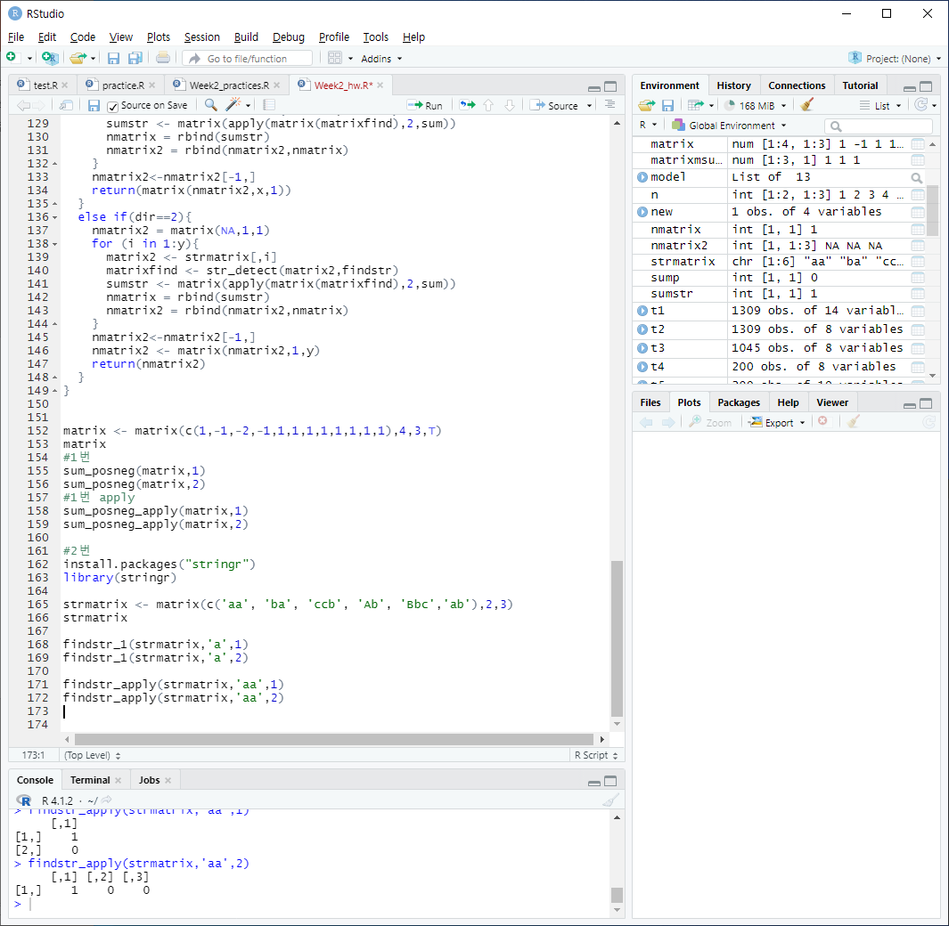
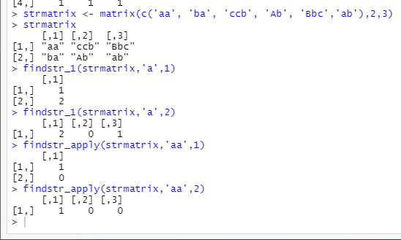
2번 출력값
출력 값
‘a’, ‘aa’가 들어간 행, 열의 개수을 각각 반환한다.
실행소스

